Slide 1
Productividad: evolución pasada y futura y su importancia en el desarrollo económico
Javier Ferri Carreres (Universitat de València y Fedea)
Fedea - cge
15 febrero 2024

Slide 2
Falta de convergencia: la productividad evolución de la renta per cápita de España frente a europa

Slide 3
Renta per cápita relativa a la Eurozona
España convergió con la Eurozona hasta la crisis financiera: la brecha del PIB per cápita se redujo en 2007 al 5% del de la Eurozona (en 1995 era un 20%).
En los últimos 15 años, tras la crisis financiera y la del Covid la brecha se ha ampliado a un 17%.
El comportamiento de España contrasta fuertemente con países como Lituania, Polonia, Letonia, Rumanía, …….
El desempeño de España es muy preocupante: se aleja claramente de la media desde 2016.
En convergencia con la Eurozona, desde la crisis financiera hemos retrocedido más de veinte años.

Slide 4

Descomposición de la Renta per cápita
$\frac{PIB}{Población}=\frac{PIB}{Horas Trabajadas}$ $\frac{Horas Trabajadas}{Empleados}$ $\frac{Empleados}{Población}$
Pib per cápita =
Productividad X
Horas por empleado X
Tasa de empleo
España respecto a la Eurozona:
De 2008 a 2023: -14,5%
En 2023: -16,8%
España respecto a la Eurozona:
De 2008 a 2023: -11,7%
En 2023: -13,8%
España respecto a la Eurozona:
De 2008 a 2023: +6,5%
En 2023: +6,6%
España respecto a la Eurozona:
De 2008 a 2023: -9,2%
En 2023: -9,5%

Slide 5
Descomposición de la Renta per cápita

Slide 6
La productividad por sectores
Cuadrado, Moral-Benito y Solera: “A sectoral anatomy of the Spanish productivity puzzle.” Banco de Espana, Documentos Ocasionales, Nº 2006, 2020.
Respecto a UE8: 1995-2019
Total (9 ramas de actividad): -18%
Agricultura: +14%
Industria: -20%
Actividades profesionales y administrativas: -26%

Slide 7
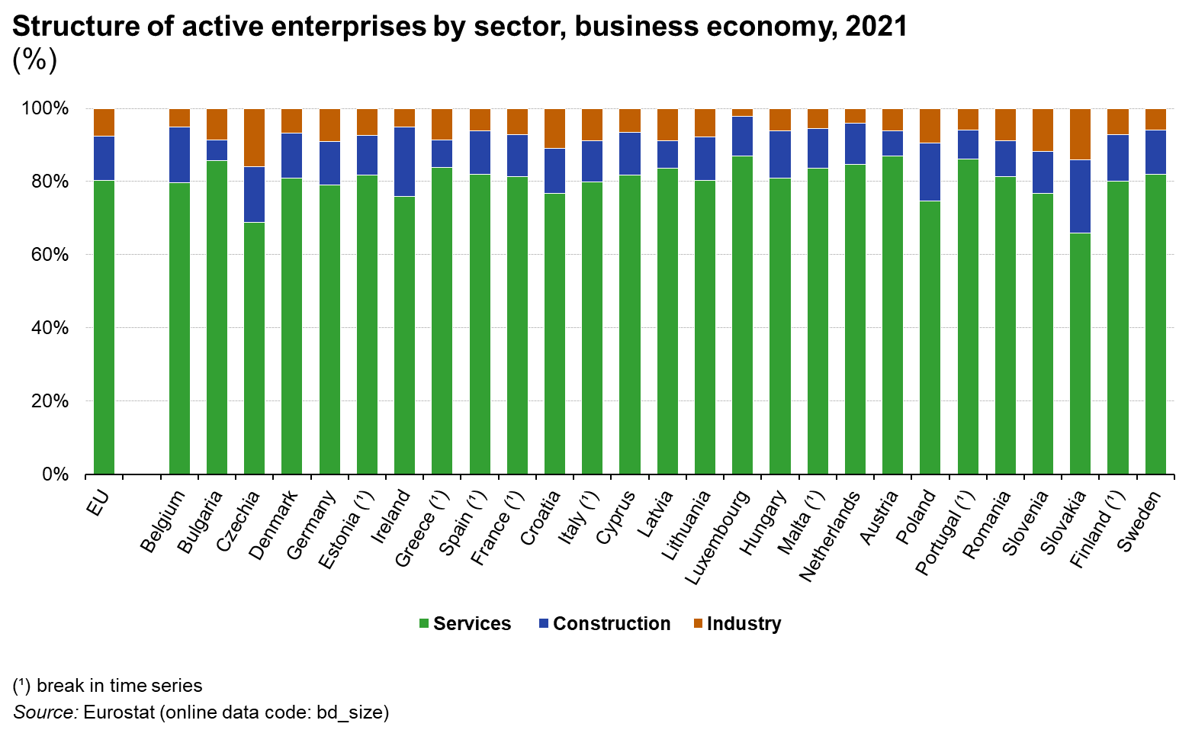
ESTRUCTURA EMPRESARIAL
EL FALSO MITO DEL CAMBIO EN EL MODELO PRODUCTIVO:
Tenemos una distribución de empresas por sectores muy similar a la media de Europa.
Somos menos productivos en todos los sectores productivos (excepto en Agricultura).
Si pudiéramos implantar la composición sectorial de la UE12 en España, con nuestros niveles de productividad, ganaríamos muy poco (de -9% a -6%). No es problema de composición sectorial.
Sería bueno CAMBIAR LA ESTRUCTURA SECTORIAL (EL MODELO PRODUCTIVO), pero sin mejoras previas de productividad sólo tendríamos ganancias modestas.
Fuente: Eurostat.

Slide 8
¿Qué explica la baja productividad en España?
1. EL CAPITAL HUMANO
ESPAÑA 2050: Oficina Nacional de Prospectiva y Estrategia. Gobierno de España (2021).
2. CAPACIDAD INNOVADORA
Elevadas tasas de abandono escolar.
El 48% de la población activa carece de título Universitario o de FP.
Escasísima formación a lo largo de la vida laboral.
Escasas habilidades gerenciales, de liderazgo y de gestión de recursos humanos en las PYMES.
Escasa inversión en propiedad intelectual.
Bajo gasto en I+D respecto al PIB (sobre todo en empresas).
Escasez de patentes / Productos poco complejos.
Ayudas públicas burocratizadas y separadas de objetivos
Universidades: baja innovación, transferencia, creación de start-ups.
3. IMPLANTACIÓN TECNOLÓGICA
4. FUNCIONAMIENTO TEJIDO EMPRESARIAL
Bajo nivel habilidades digitales mano de obra.
Baja integración tecnologías digitales en el tejido empresarial.
Escaso uso big data, e-commerce,….
Elevada presencia empresas pequeñas.
Escasez de empresas medianas y grandes.
Bajo dinamismo empresarial
Lento crecimiento de las empresas.

Slide 9
¿Qué explica la baja productividad en España?
5. MARCO INSTITUCIONAL, REGULATORIO Y LABORAL
Calidad de la burocracia / nivel cumplimiento contratos / credibilidad compromisos políticos.
Existencia de barreras de entrada sectoriales o territoriales que reducen la competencia y calidad de los bienes y servicios.
Trabas legales y administrativas que dificultan la innovación y el crecimiento de las empresas: en el inicio de los negocios, por la heterogeneidad de trámites territoriales, ineficiencia procedimientos de insolvencia…..
Deficiente normativa laboral.
Elevada economía sumergida: ¿ayuda el sistema impositivo vigente a las empresas?

Slide 10
comportamiento de la inversión, 2002-2023
FORMACIÓN BRUTA DE CAPITAL FIJO SIN INVERSIÓN EN VIVIENDA POR PERSONA EN EDAD DE TRABAJAR (15-64), 2002-2023.
FORMACIÓN BRUTA DE CAPITAL FIJO PRIVADA Y PÚBLICA SOBRE PIB, 1960-2023.
Fuente: BBVA Research..
Fuente: BBVA Research..
La caída en la inversión que se observa desde 2008 es preocupante. La inversión en capital supone una renuncia a consumir en el presente a cambio de aumentar la capacidad y generar mayores niveles de producción, productividad, renta, consumo y bienestar en el futuro.
La tasa de inversión (particularmente la inversión privada) es el motor del crecimiento que, desgraciadamente, parece haber gripado en España.
La brecha relativa de España respecto a la UE es también muy llamativa también en términos per cápita.

Slide 11
Competencias de la población adulta (PIAAC 2012)
Fuente: Anghel, Cuadrado and Tagliati, 2020, Banco de España
En competencias numéricas y lectoras de la población adulta, España puntúa por debajo de la media de la OCDE, muy alejada de otros países europeos
El 40% de la brecha con otros países de la UE no puede explicarse por características observables, y podría explicarse por la menor calidad del sistema educativo (Anghel, Cuadrado and Tagliati, 2020)

Slide 12
LA CALIDAD DE NUESTRO SISTEMA EDUCATIVO
Entre 2000 y 2022 España acumuló una pérdida de 50 puntos en los informes PISA con respecto a la Eurozona.
El aumento en la brecha en competencias se ha detenido, pero no revertido, desde 2012.
Elaboración propia a partir de OCDE

Slide 13
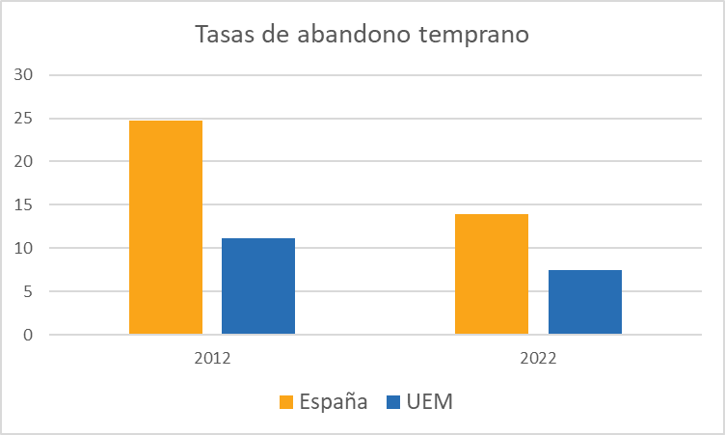
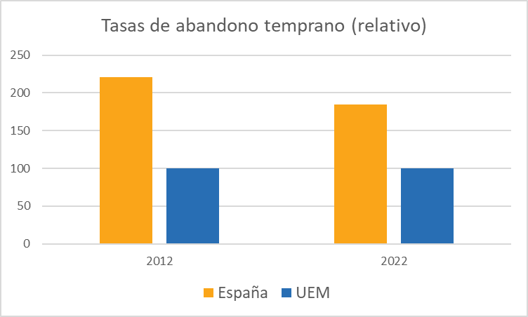
TASA DE ABANDONO TEMPRANO
Fuente: Elaboración propia a partir de Eurostat.
Fuente: Elaboración propia a partir de Eurostat.
La tasa de abandono temprano de educación y formación fue más del doble que la media de la Eurozona en 2012 (la segunda más alta, sólo por debajo de Rumanía)
La tasa de abandono escolar se ha reducido de forma drástica entre 2012 y 2022, aunque todavía es un 85% superior a la media de la Eurozona (la segunda más alta, sólo por debajo de Rumanía)

Slide 14
GASTO en I+D
Fuente: Elaboración propia a partir de Eurostat.
Fuente: Elaboración propia a partir de Eurostat.
El gasto total en I+D en España ha supuesto el 1,3% del PIB, lo que representa el 60% de la media de la Eurozona
La situación relativa del gasto en I+D del sector empresarial es todavía peor (aproximadamente un 50% de la media), suponiendo un 0,7% del PIB

Slide 15
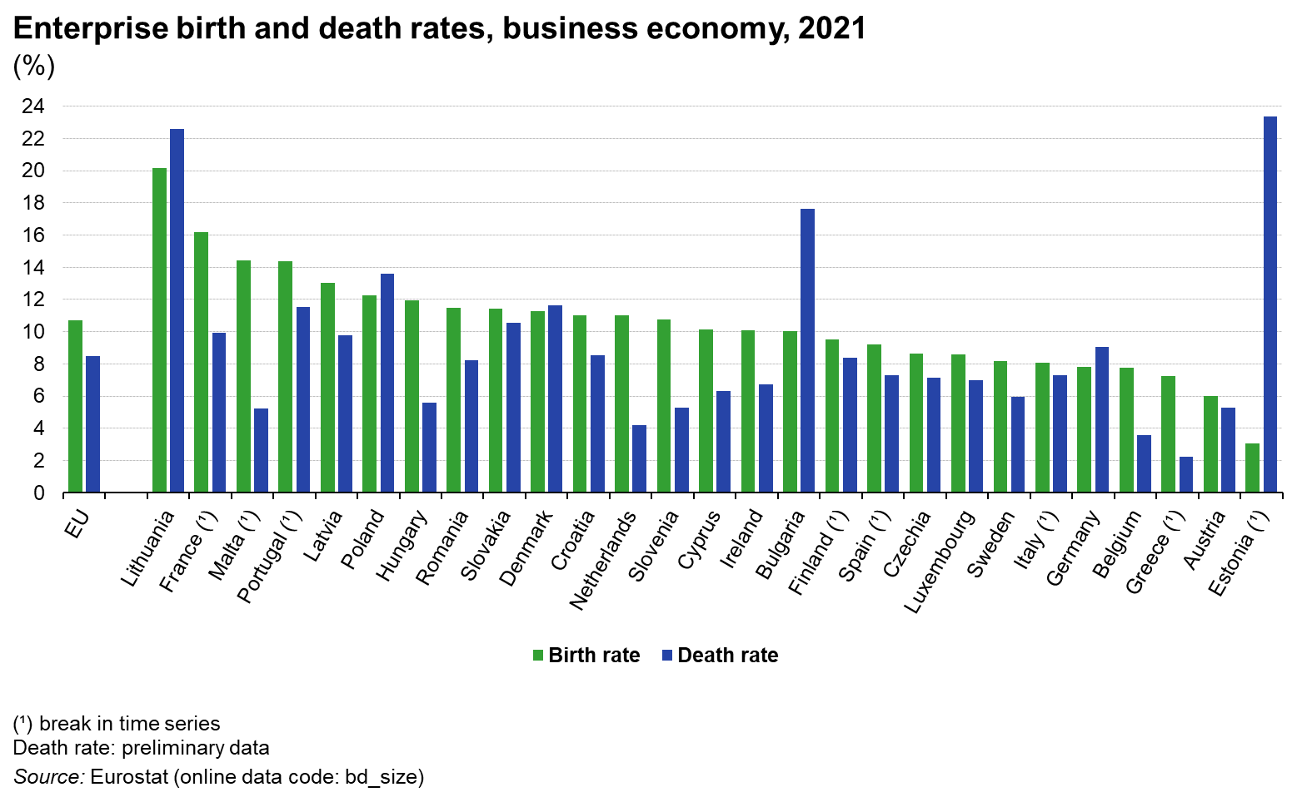
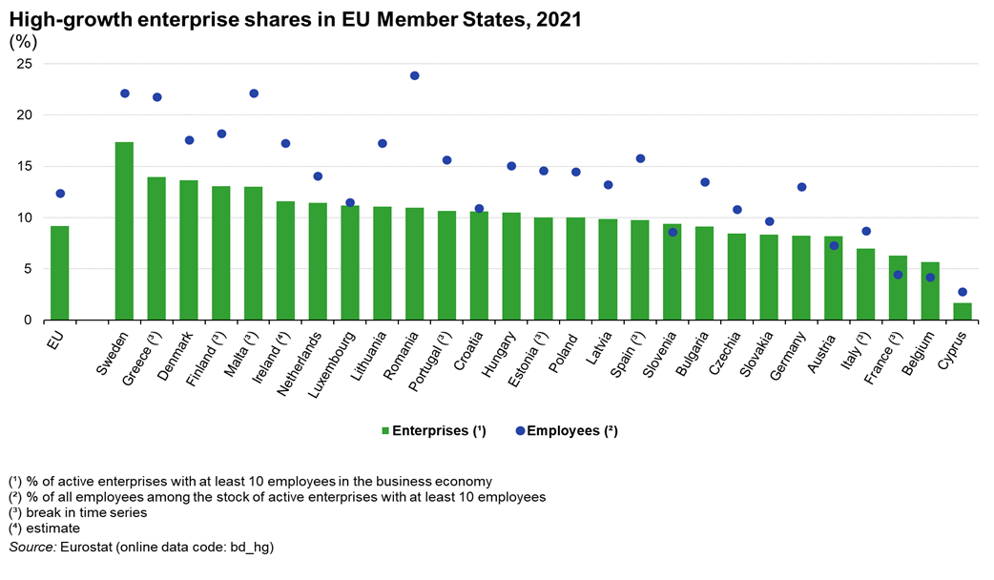
DINAMISMO EMPRESARIAL
El porcentaje de empresas de rápido crecimiento del empleo es superior a la media de la Unión Europea
La tasa de entrada y salida de empresas en España está algo por debajo de la media europea, lejos de economías como Francia, Portugal o Polonia, pero por encima de Suecia, Italia y Alemania

Slide 16
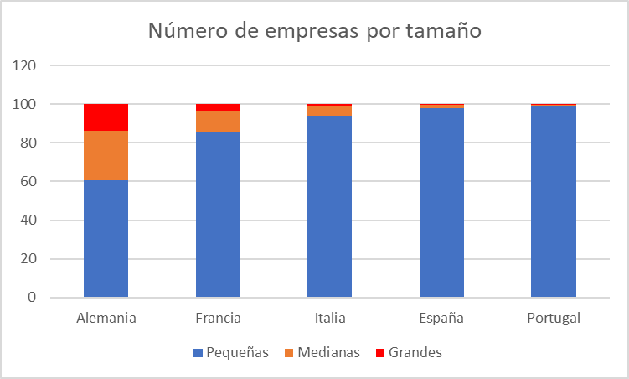
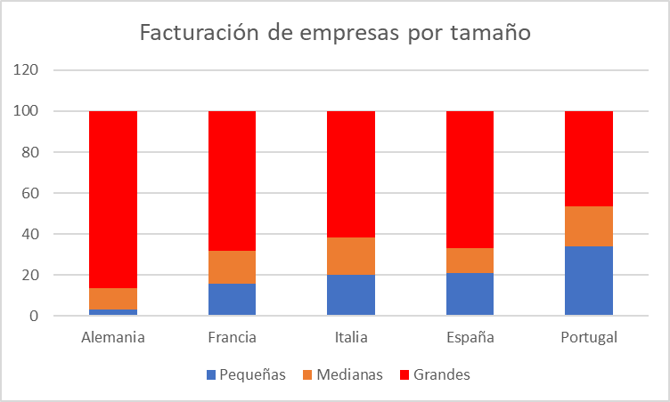
DINAMISMO EMPRESARIAL
Las pequeñas empresas en España (menos de 50 trabajadores) representan un 94% del total de las empresas, frente al 61% en Alemania, y un 21% de la facturación del total de empresas (frente al 3% de Alemania)

Slide 17
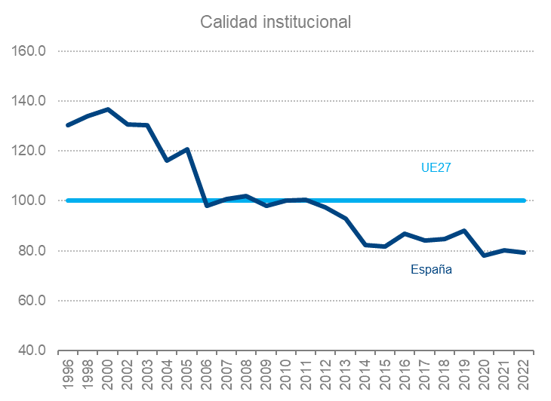
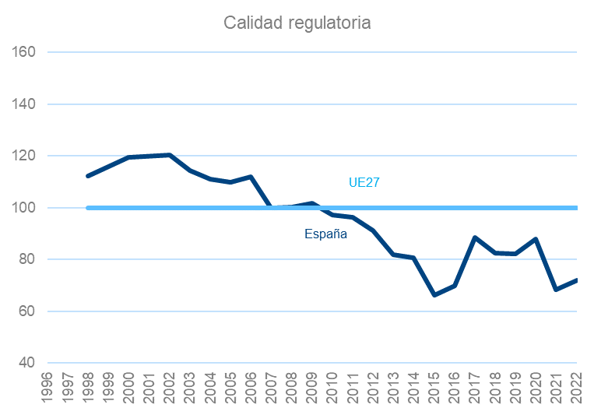
CALIDAD INSTITUCIONAL Y CALIDAD REGULATORIA
Fuente: Elaboración propia a partir del WGI.
Fuente: Elaboración propia a partir del WGI.
Desde el año 2000 la calidad institucional (Efectividad del gobierno + calidad regulatoria + estado de derecho + control de la corrupción) se ha reducido casi en 60 puntos porcentuales con respecto a la media de la Unión Europea, pasando de estar un 37% por encima de la media en 2000 a estar un 20% por debajo en 2022.
En calidad regulatoria, después de estar un 20% por encima de la media europea a principios del siglo XXI, nos situamos un 30% por debajo en 2022
En rendición de cuentas las cosas no han ido mejor, con una caída del 50% con especto a la media de la UE

Slide 18
aumentar la productividad en España
Apostar por mejorar la formación del capital humano: consensuar reformas educativas sensatas
Romper la inercia que el sustrato familiar impone sobre el capital humano: guarderías obligatorias de calidad
Recompensar el mérito
Rendir cuentas
Evaluar políticas de forma independiente
Apostar por el I+D y el emprendimiento
Acelerar la transformación digital del tejido productivo y de la Administración.
Reducir trabas administrativas y normativas.
Seguir flexibilizando el mercado de trabajo.
Aumentar la inserción laboral en el contexto actual de envejecimiento de la población.
Aprovechar la transición energética y ambiental ya que España tiene un gran potencial en energías renovables.
Llevar a cabo una reforma fiscal que busque un mejor equilibrio entre eficiencia y equidad.
Evaluar las Políticas Públicas.

Slide 19
MUCHAS GRACIAS
Javier Ferri
(Universitat de València y Fedea)

Slide 20
PIB per cápita y gasto público corriente per cápita, 1990-2023
Fuente: BBVA Research..
Fuente: BBVA Research..
Con las previsiones de BBVA Research, entre 2008 y 2023 el PIB per cápita aumentará un 3,8% acumulado, mientras el gasto público corriente (gasto total sin inversión pública ni intereses) lo hará en un 24,6%.
Esta divergencia es menor en la UE, en donde el PIB per cápita ha crecido un 13,1% y el gasto corriente per cápita un 19% entre 2008 y 2023.
España: financiar con deuda esta divergencia no parece sostenible durante mucho tiempo.

Slide 21
¿puede ayudar la reducción de las horas trabajadas?
$\frac{PIB}{Población}=\frac{PIB}{Horas Trabajadas}$ $\frac{Horas Trabajadas}{Empleados}$ $\frac{Empleados}{Población}$
Pib per cápita =
Productividad X
Horas por empleado X
Tasa de empleo
La menor PRODUCTIVIDAD y la menor TASA DE EMPLEO explican la mayor parte del diferencial en RENTA PER CÁPITA respecto a la Eurozona.
Sin embargo, las HORAS TRABAJADAS POR EMPLEADO ayudan a reducir parcialmente esa brecha.
¿Por qué se quieren reducir entonces las horas de trabajo? Hay 2 argumentos:
  Al reducir las horas de trabajo harán falta más trabajadores, se repartirá el empleo, y aumentará la tasa de empleo.
  Al trabajar menos horas, los trabajadores serán más productivos, por lo que mejorará la productividad agregada.
Los dos argumentos y están basados en una visión estática de la economía.

Slide 22
¿puede ayudar la reducción de las horas trabajadas?
La evidencia muestra que, en general, las horas trabajadas se van reduciendo conforme aumentan los niveles de vida.
La evidencia muestra que, en general, se trabajan más horas en los países de menor productividad y renta per cápita y menos horas en los países más ricos.
En un mundo globalizado, si quieres competir con países más productivos necesitas o trabajar más horas, o pagar menores salarios.
No hay atajos mágicos.

Slide 23
¿puede ayudar la reducción de las horas trabajadas?
La evidencia muestra una correlación negativa entre la productividad y las horas trabajadas: se trabajan más horas en los países de menor productividad.
Esta correlación negativa lleva a pensar, incorrectamente, que reduciendo las horas trabajadas se puede aumentar la productividad y, con ella, la renta per cápita.
Lo que la evidencia empírica demuestra es que la causalidad opera en sentido contrario: conforme un país consigue aumentar su productividad, se puede permitir reducir las horas trabajadas y disfrutar de más ocio.

